Slide 1
Oferta edukacyjna na rok szkolny 2016/2017
dla absolwentów gimnazjów

Slide 2
Technikum nr 1
Zasadnicza Szkoła Zawodowa
z Oddziałami Integracyjnymi nr 1
technik teleinformatyk
technik elektryk
technik elektronik
technik informatyk
technik hotelarstwa
technik obsługi turystycznej
technik żywienia i usług gastronomicznych
kucharz
cukiernik
klasa wielozawodowa

Slide 3
Technik teleinformatyk
NOWY ATRAKCYJNY KIERUNEK !!!
Klasa ICT - Information and Communication Technologies
Połączenie informatyki, elektroniki i cyfrowej telefonii
Najnowsze technologie, sprzęt i oprogramowanie
Autorski innowacyjny program nauczania
Nauczyciele – najlepsi praktykujący inżynierowie, specjaliści ICT
Staże i praktyki w najnowocześniejszych firmach sektora ICT
Prestiżowe certyfikaty największych firm sektora ICT

Slide 4
Technik teleinformatyk
HIGH-TECH
Klasa ICT – NOWOCZESNY STYL UCZENIA SIĘ !
Współpraca z nowoczesnymi firmami
Możliwość wdrażania swoich pomysłów
i zatrudnienia w trakcie nauki
Poznanie nowoczesnych narzędzi pracy inżyniera
ELEKTRONIKA
INFORMATYKA
TELEKOMUNIKACJA
NEW TECH

Slide 5
Technik elektryk
Współpraca z ENERGĄ –OPERATOR SA w Gdańsku
Najlepsze praktyki zawodowe
Staże w największych przedsiębiorstwach branżowych na rynku
Wysokie stypendia za wyniki w nauce i nagrody
Praktyczne zajęcia z ekspertami z branżowych firm
Warsztaty i wycieczki terenowe, certyfikaty SEP, ECDL, CISCO
Absolwent bardzo poszukiwany na rynku pracy
w małych firmach i dużych koncernach elektro-energetycznych.

Slide 6
Technik elektronik
Profesjonalnie przygotowany do pracy w zawodzie
Doskonale przygotowany do kontynuowania nauki na studiach
Staże i praktyki w innowacyjnych przedsiębiorstwach
Atrakcyjne certyfikacje SEP, ECDL, CISCO
Najnowsze technologie, sprzęt i aplikacje stosowane podczas nauki
Bezpłatne praktyki zagraniczne w branżowych firmach
Nauczyciele – doświadczeni praktykujący inżynierowie

Slide 7
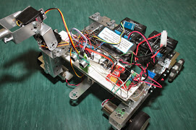
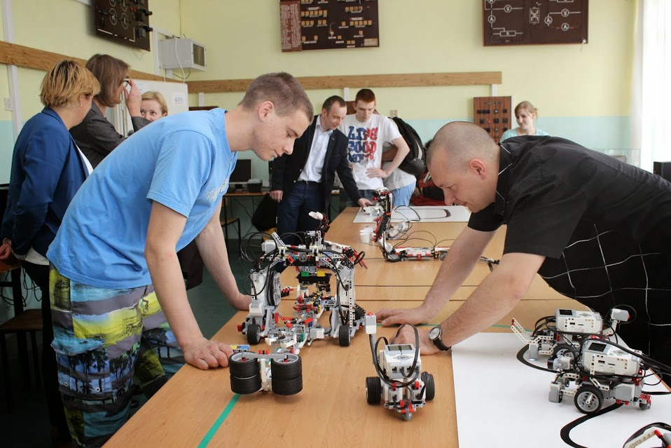
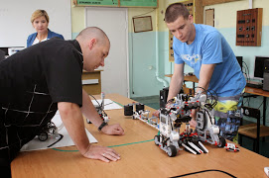
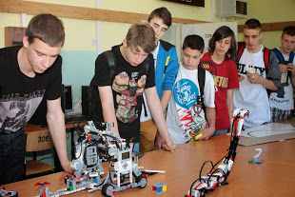
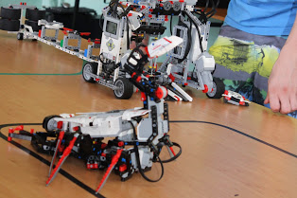
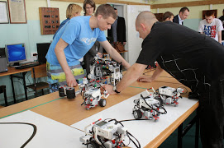

Slide 8
Technik informatyk
Interdyscyplinarny zawód łączący wiele
dyscyplin informatyki i elektroniki
Najnowsze technologie – sprzęt i aplikacje
Absolwent - perfekcyjnie przygotowany do pracy w zawodzie
Doskonale przygotowany do dalszej nauki na studiach
Staże i praktyki w nowoczesnych i innowacyjnych firmach
Bezpłatne staże zagraniczne w branżowych przedsiębiorstwach
Atrakcyjne certyfikacje ECDL, CISCO®, MICROSOFT®
Bezpłatne specjalistyczne oprogramowanie do użytku w domu
Nauczyciele – doświadczeni praktykujący inżynierowie
PEWNA PRACA

Slide 9
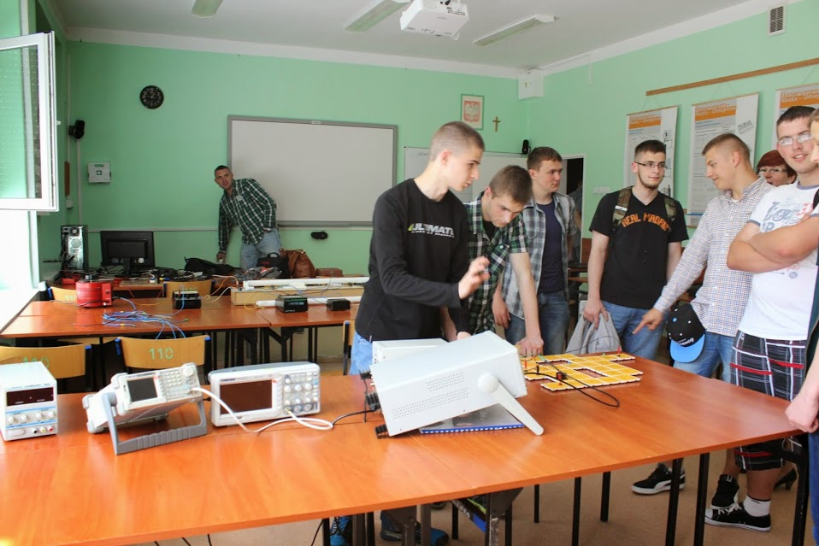
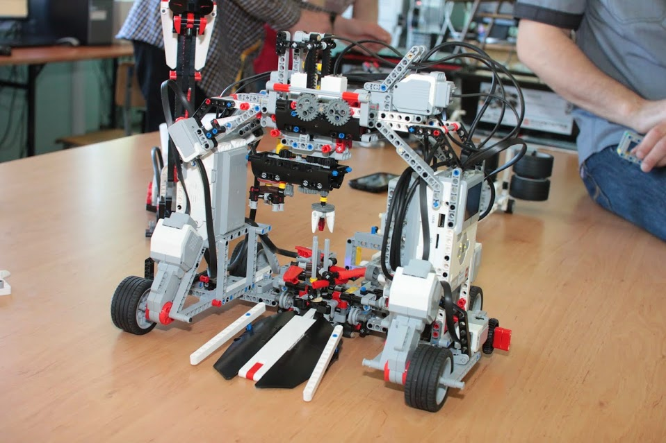
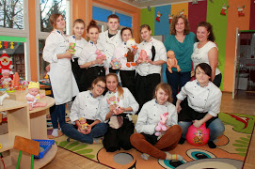
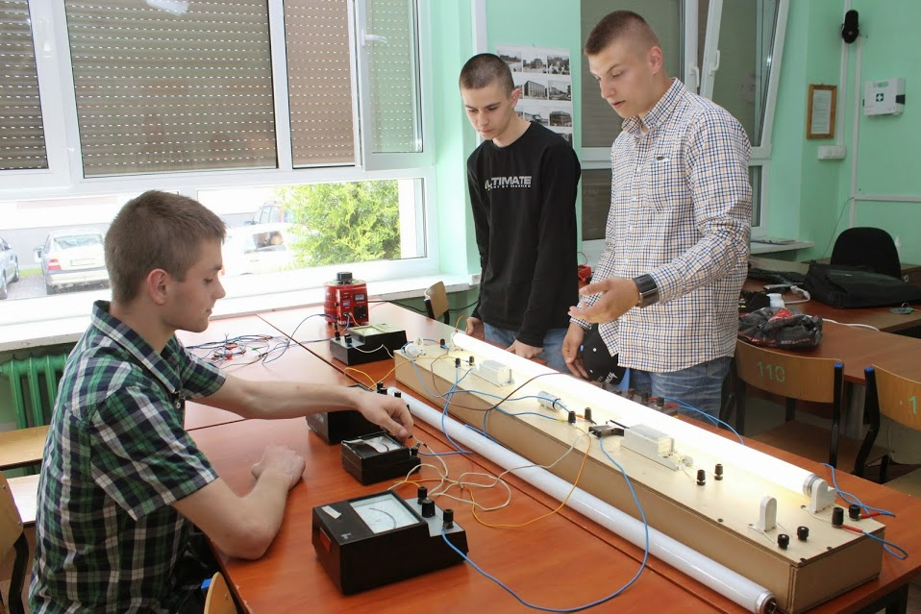
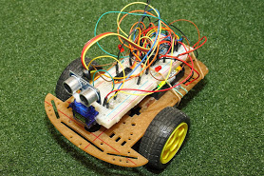

Slide 10
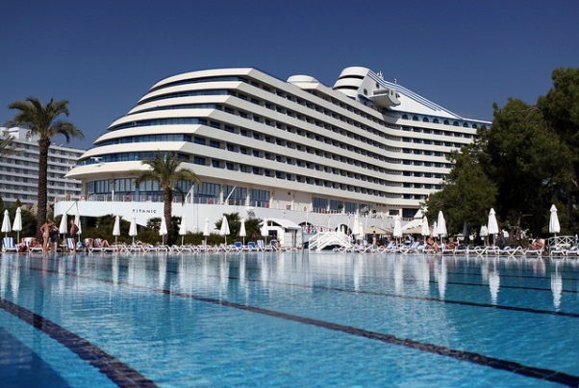
Technik hotelarstwa
Specjalistyczne pracownie hotelarskie
Świetnie przygotowany do pracy zawodowej i rozwijania pasji na studiach
Możliwość pracy sezonowej – zdobywanie doświadczenia
Zagraniczne staże i wyjazdy, praktyki w największych hotelach
Nowoczesne techniki obsługi hotelu
Nauczyciele – doświadczeni praktycy
Atrakcyjne kursy doskonalące kompetencje zawodowe
Pewna praca w obiektach hotelowych regionu

Slide 11
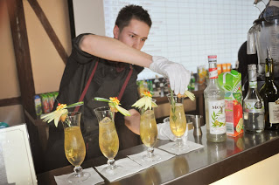
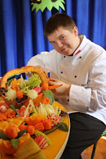
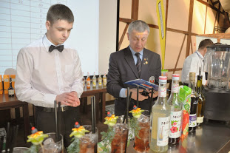
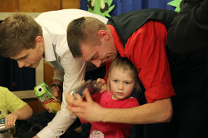
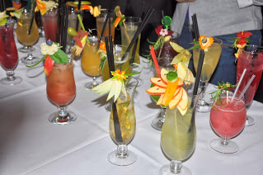

Slide 12
Technik obsługi turystycznej
Świetnie przygotowany do pracy zawodowej i rozwijania pasji na studiach
Krajowe i zagraniczne staże, wyjazdy i praktyki zawodowe, wycieczki Włochy, Francja, Norwegia, Niemcy, Czechy, Szwecja
Autorski innowacyjny program nauczania
Spotkania ze znanymi podróżnikami
Współpraca z najlepszymi pracodawcami w branży turystycznej
Nauczyciele – pasjonaci, doświadczeni praktycy

Slide 13
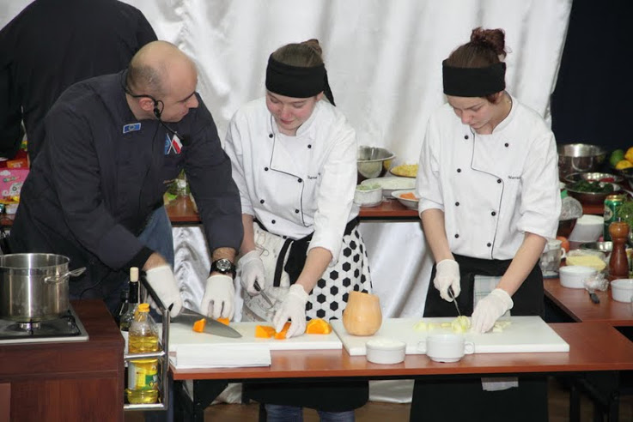
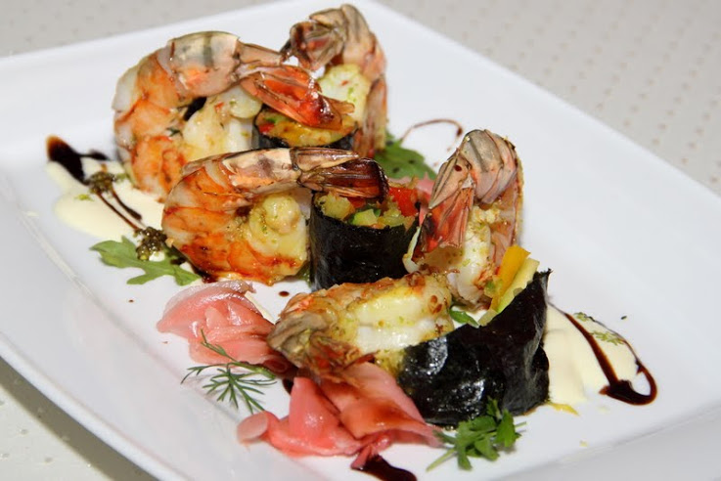
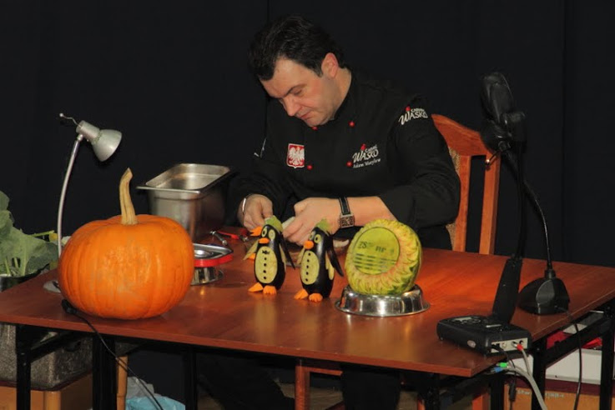
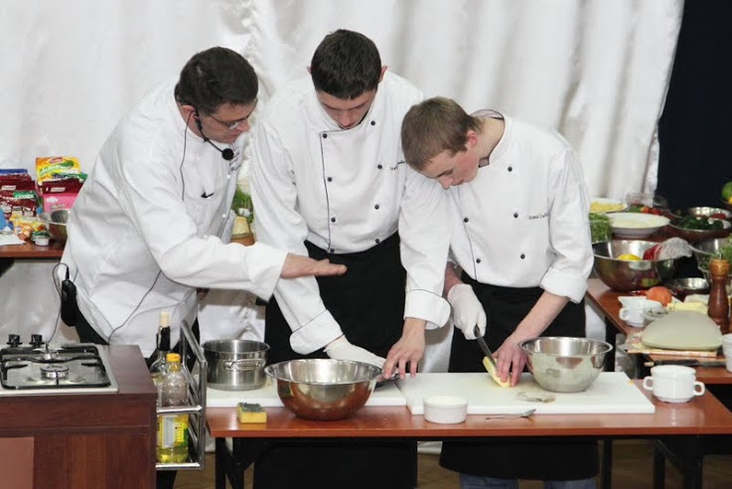

Slide 14
Technik żywienia i usług gastronomicznych
Kulinarne ABC u Noblistów w ZSPnr1 ;)
Specjalistyczne pracownie gastronomiczne
Nauka z wybitnymi mistrzami kuchni, barmanami i restauratorami
Doskonałe przygotowanie do prowadzenia własnej gastronomii
Zagraniczne staże i wyjazdy, praktyki w renomowanych restauracjach
Świetnie przygotowany do pracy zawodowej i rozwijania pasji na studiach
Kursy: carving, barista, barman
Pewna praca w obiektach gastronomicznych regionu
Nauczyciele – doświadczeni praktycy

Slide 15
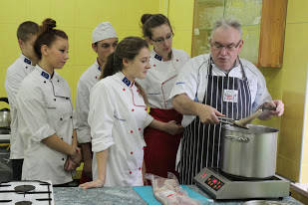
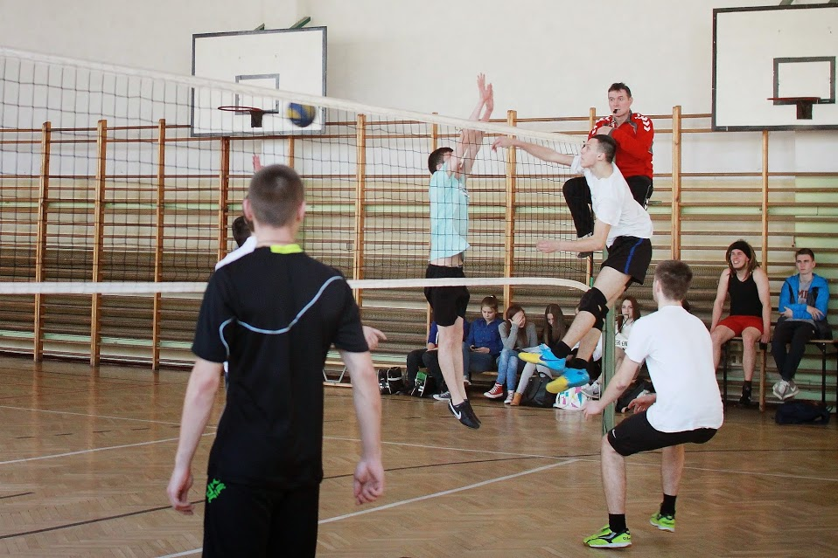
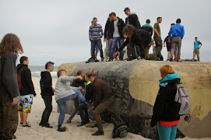
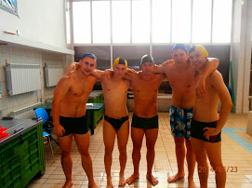

Slide 16
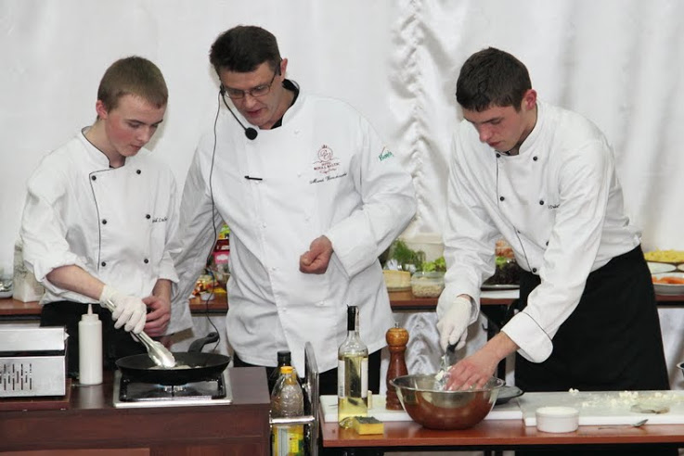
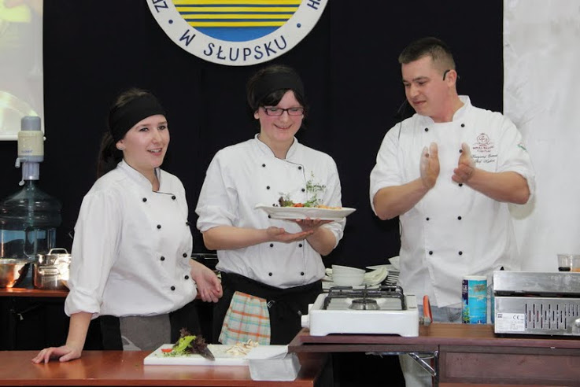
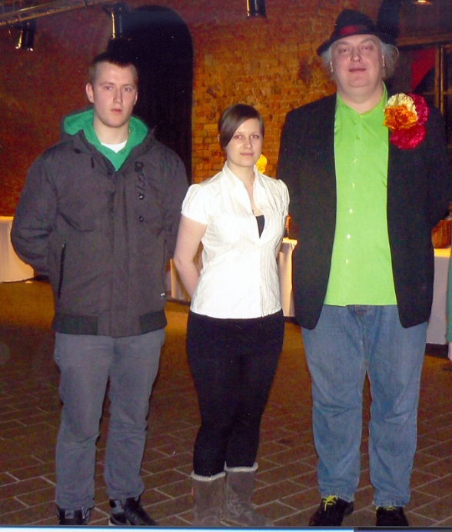
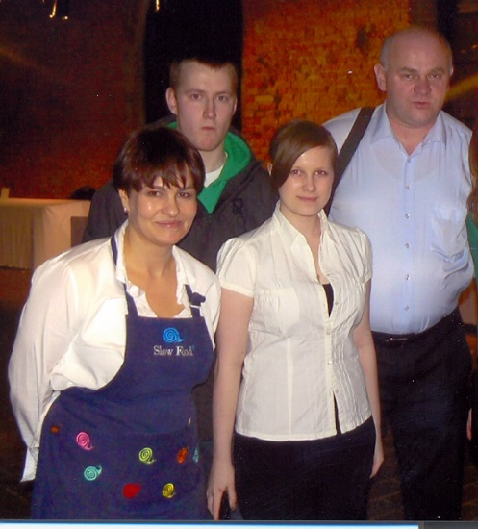
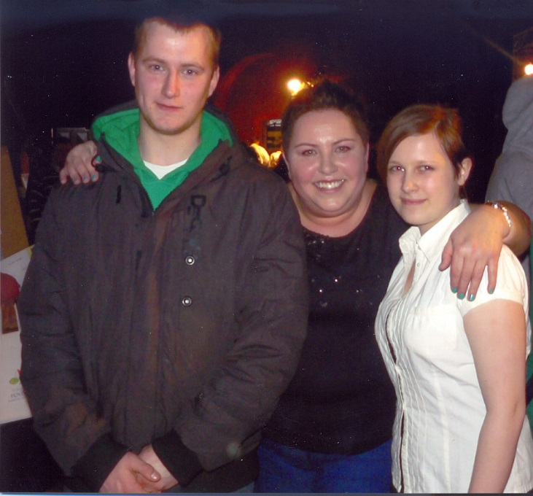

Slide 17
Zasadnicza Szkoła Zawodowa z Oddziałami Integracyjnymi nr 1
Cukiernik
Kucharz
Najlepsze przygotowanie zawodowe na rynku
Zapewnione praktyki zawodowe
Kształcenie umiejętności praktycznych w CKP w Słupsku
Uczestnictwo w prestiżowych konkursach zawodowych
Pokazy i warsztaty mistrzów
Wycieczki do pracodawców z branży

Slide 18
Bogaty wybór zawodów w klasie wielozawodowej
kucharz
cukiernik
tapicer
ślusarz
elektromechanik
wędliniarz
elektryk
fryzjer
krawiec
monter elektronik
monter sieci i urządzeń sanitarnych
Profesjonalne przygotowanie do pracy zawodowej
Pomoc w nawiązywaniu kontaktów u pracodawców
Szkolenia praktyczne w rzeczywistych warunkach – u pracodawców
Najlepsza na rynku klasa wielozawodowa

Slide 19
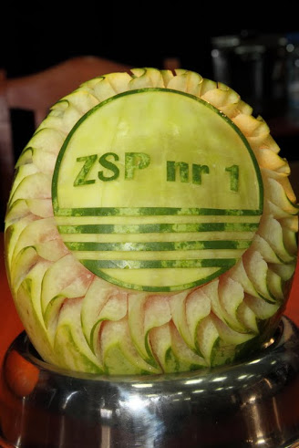
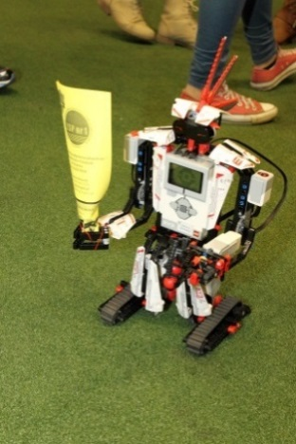
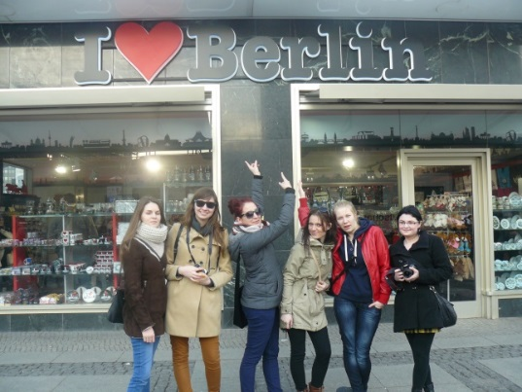
Dodatkowo oferujemy:
Profesjonalne praktyki i staże zagraniczne z certyfikatem EUROPASS
Praktyczne zajęcia pozalekcyjne np.: sportowe, carving, robotyka, AutoCAD
Najlepsze wycieczki edukacyjne, krajowe i zagraniczne
Nowoczesne projekty edukacyjno-naukowe
Atrakcyjne konkursy i olimpiady
Doskonałe zajęcia praktyczne i praktyki u pracodawców
Fachową pomoc w znalezieniu zatrudnienia u pracodawców

Slide 20
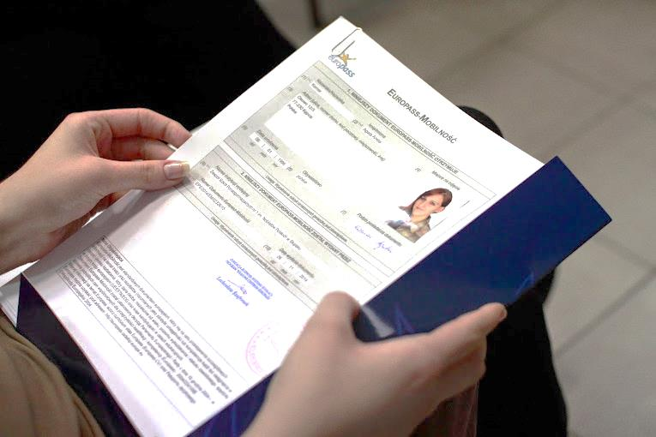
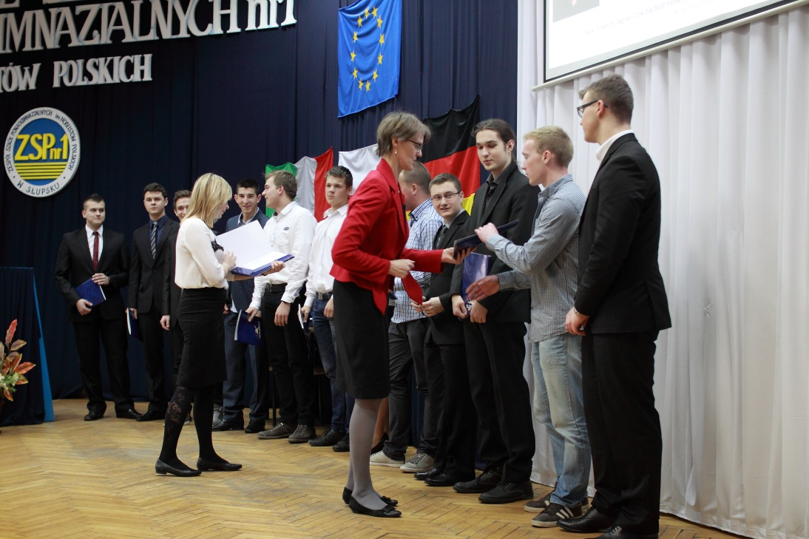
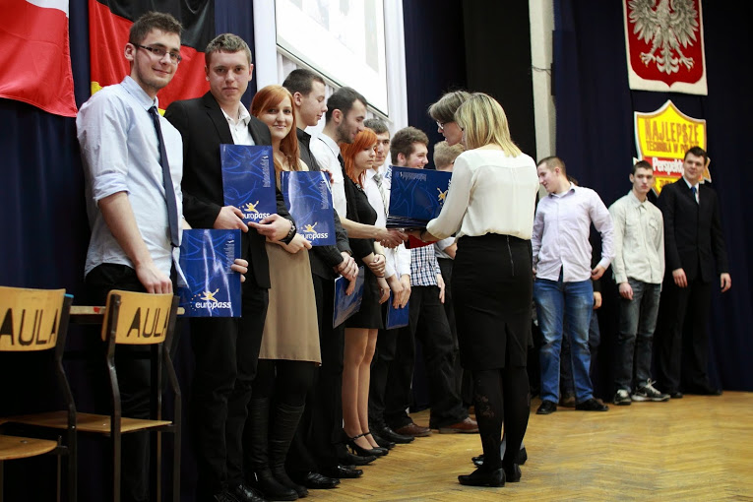
Certyfikaty EUROPASS

Slide 21
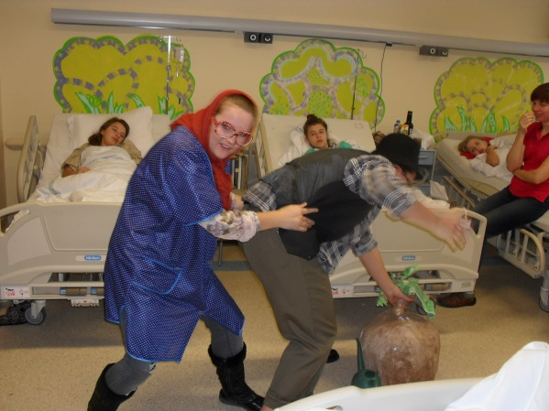
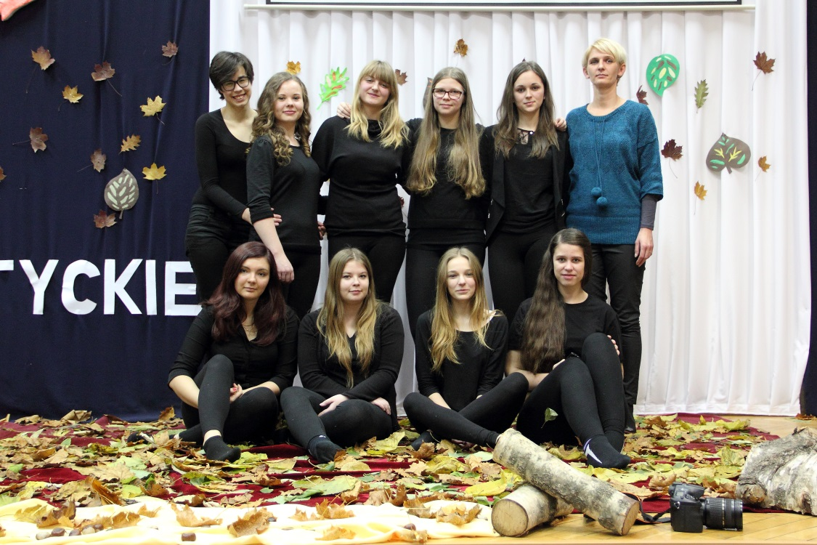
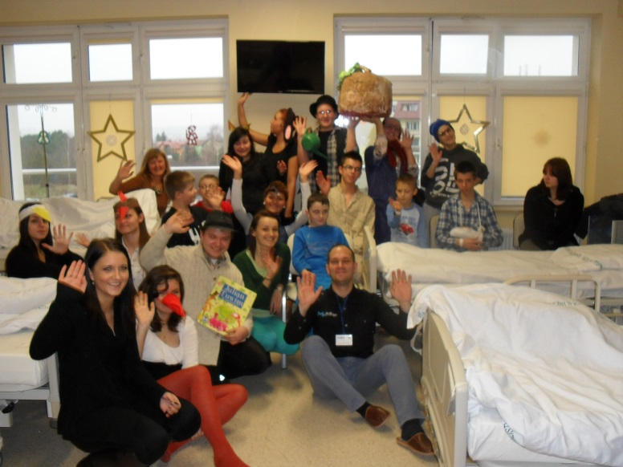
Koło teatralne
„KLATKA”

Slide 22
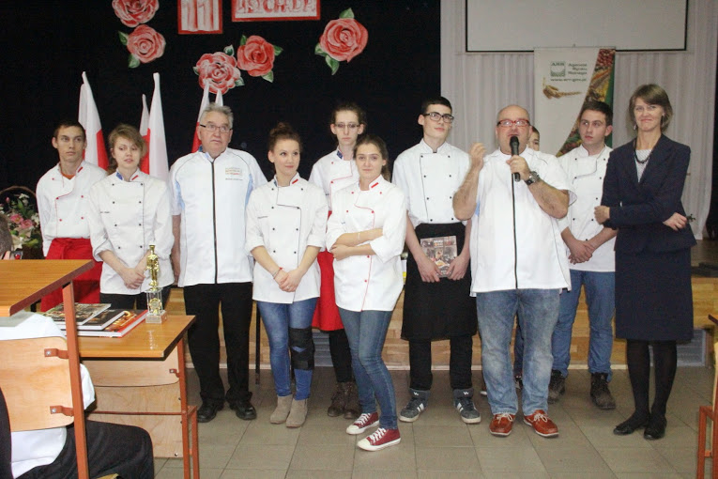
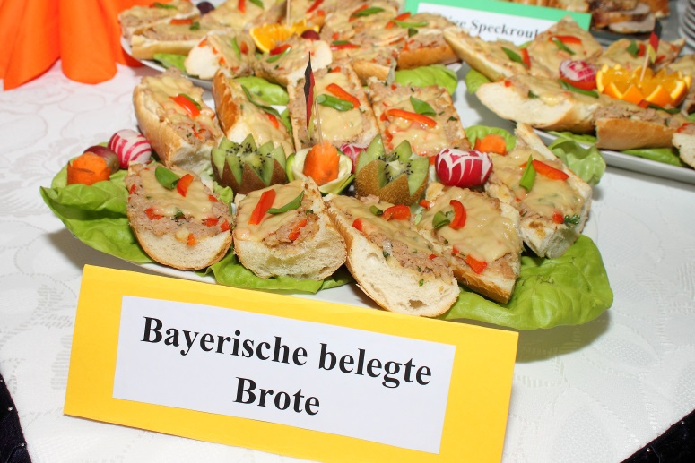
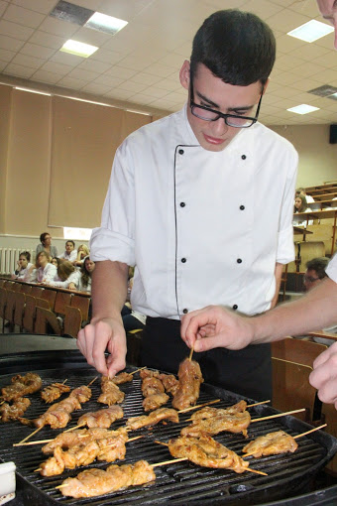
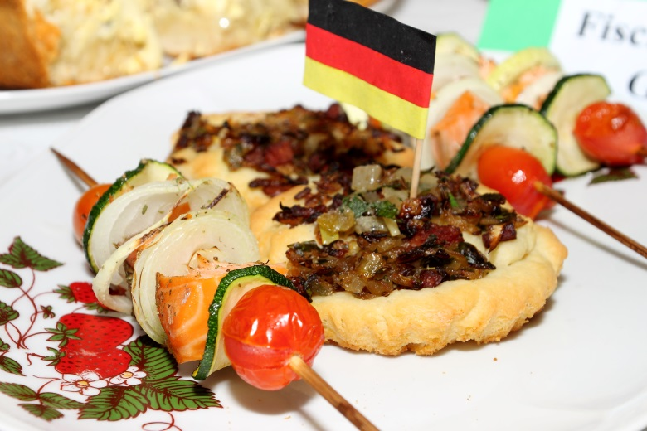
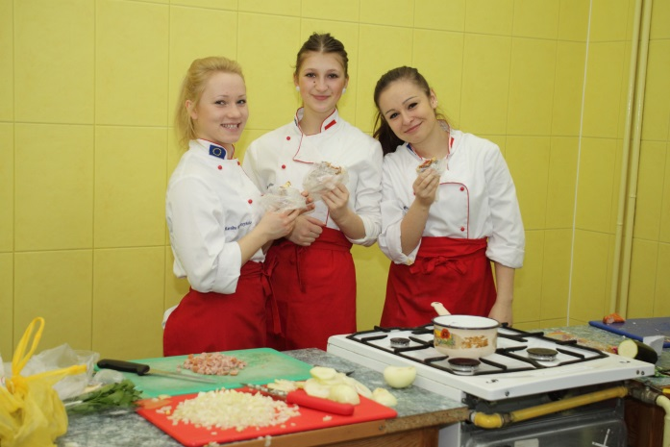
Warsztaty kulinarne

Slide 23
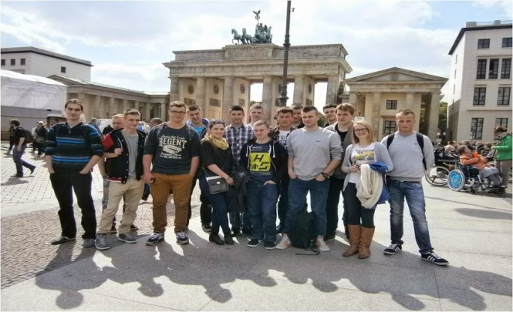
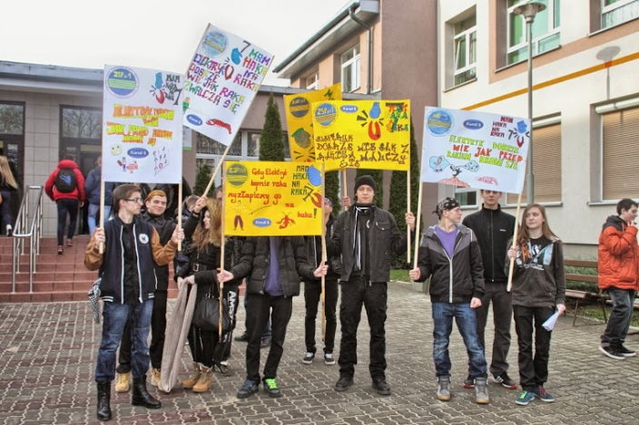
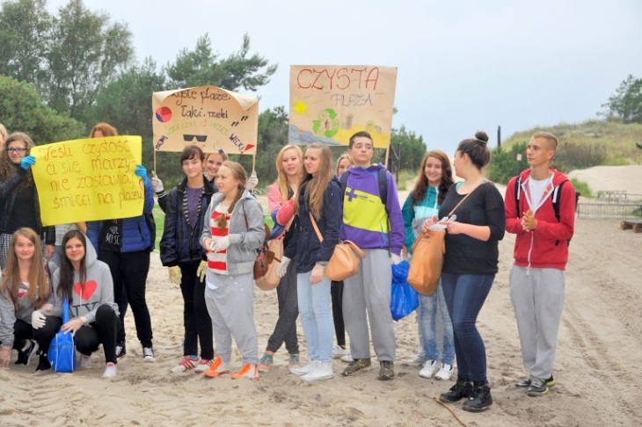
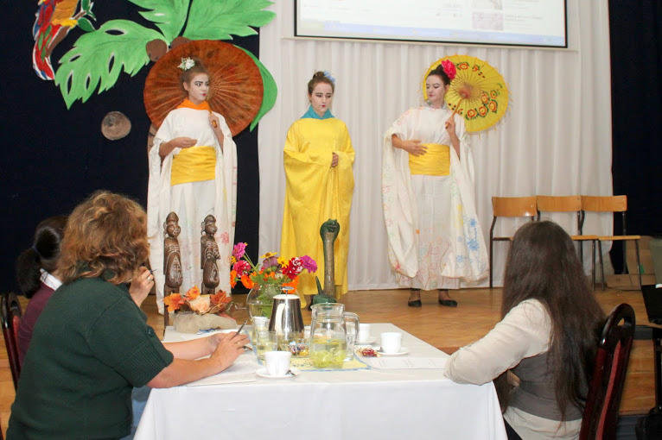
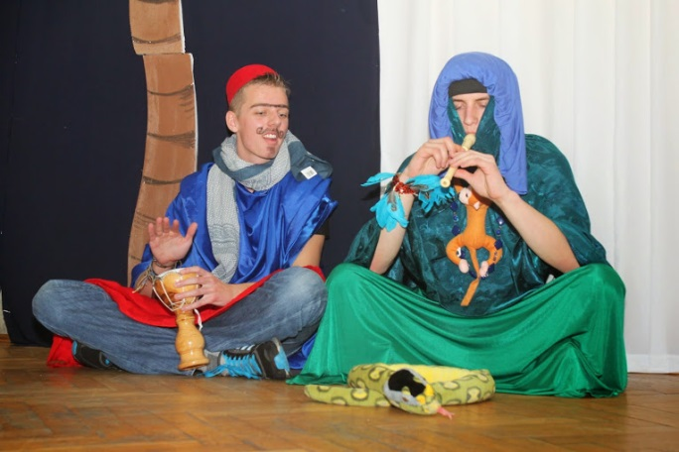
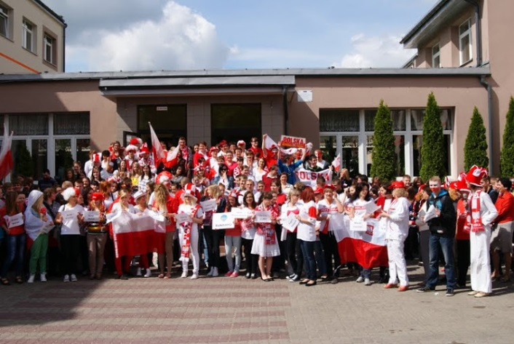
… dzieje się ☺

Slide 24
Organizujemy konkursy o zasięgu ponadregionalnym:
Międzywojewódzki Konkurs dla Szkół Ponadgimnazjalnych
„Mistrz Wiedzy Hotelarskiej”
Wojewódzki Konkurs Informatyczny
„InfoSłupia”

Slide 27
Zapraszamy na
DZIEŃ OTWARTEJ SZKOŁY – 10 maja 2016
godz. 12.00 -14.30

